Slide 1
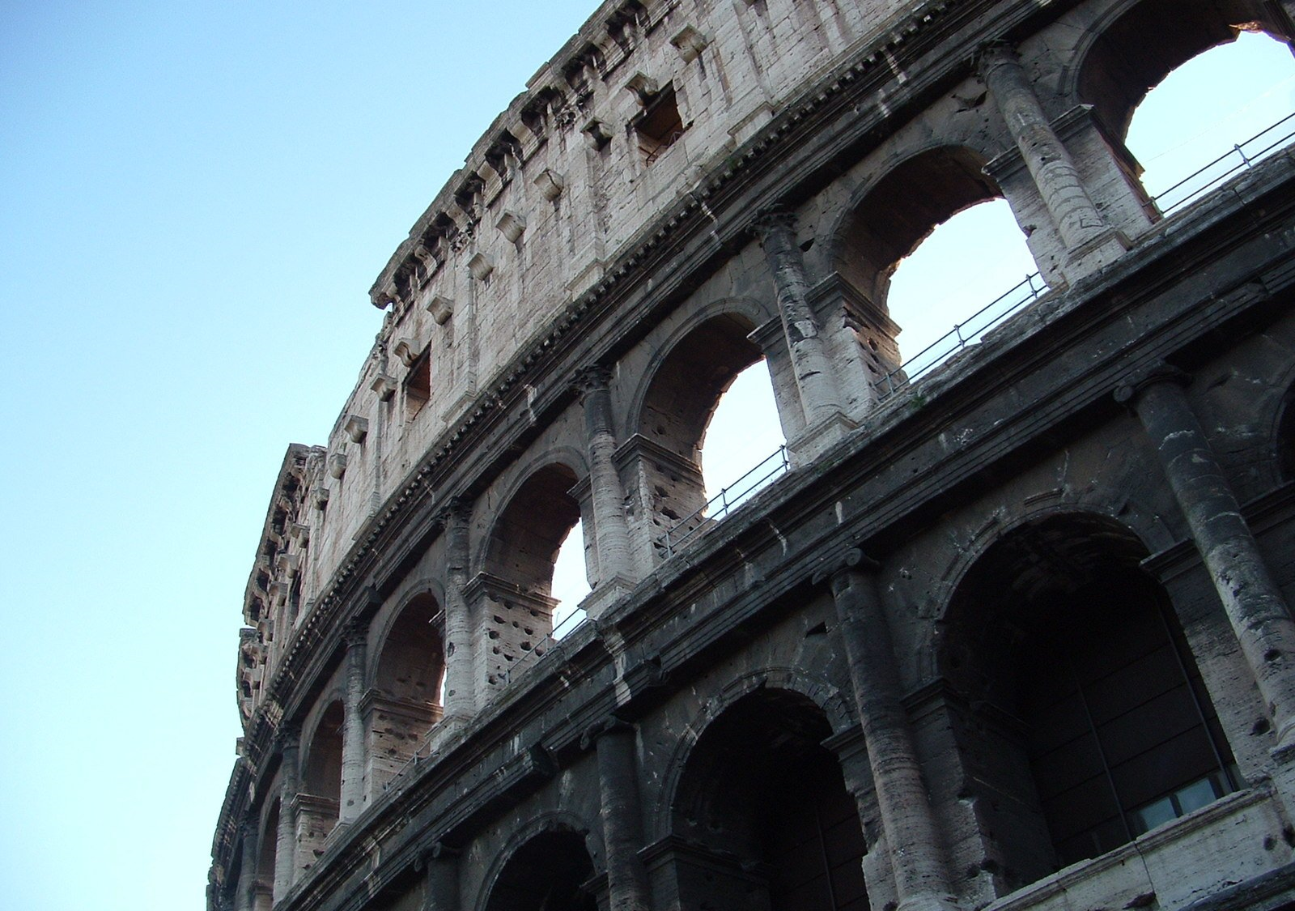
de Romeinen brief
studie 10
5 december 2021 Rotterdam

Slide 2
Romeinen 5
1 Gerechtvaardigd wordend dan vanuit geloof,
hebben wij vrede naar God toe door onze Heer, Jezus Christus,
2 door wie wij ook de toegang hebben in het geloof
tot in deze genade, waarin wij staan,
en wij roemen op de hoop van de heerlijkheid van God.
3 Dat niet alleen, maar wij roemen ook in de verdrukkingen,
omdat wij weten, dat de verdrukking verduren bewerkt,
4 en het verduren beproefdheid, en de beproefdheid hoop.

Slide 3
Romeinen 5
5 En de hoop maakt niet beschaamd, omdat de liefde van God
in onze harten uitgegoten is door heilige geest, die aan ons gegeven wordt.
gerechtvaardigd, vrede naar God toe, toegang tot Hem én hoop hebbend op de heerlijkheid van God
de hoop maakt niet beschaamd => hoop = zeker en vast
omdat onze hoop gebaseerd is op Gods onvoorwaardelijke liefde!

Slide 4
Romeinen 5
5 En de hoop maakt niet beschaamd, omdat de liefde van God
in onze harten uitgegoten is door heilige geest, die aan ons gegeven wordt.
de hoop, die wij kennen en weten, beschaamd niet
wij hebben de geest ontvangen, opdat wij zouden weten… =>

Slide 5
1 Korinthe 2
12 En wij namen niet de geest van de wereld in ontvangst,
maar de geest, die uit God is,
opdat wij weten, de dingen die ons door God in genade geschonken worden.
13 Die dingen spreken wij ook,
niet met woorden onderwezen in menselijke wijsheid,
maar in [woorden] onderwezen van geest,
[het] geestelijke met [het] geestelijke vergelijkende.

Slide 6
Romeinen 5
6 Want toen wij nog zwak waren,
stierf Christus op de bestemde tijd voor goddelozen.
Gods liefde blijkt uit…… of: bewijst Hij door.... (:8)
……dóór goddelozen, maar ook vóór goddelozen
want allen zondigden en hebben tekort aan de heerlijkheid van God, en worden om niet gerechtvaardigd in zijn genade, door de verlossing die in Christus Jezus is (3:23-24)

Slide 7
Romeinen 5
7 Want nauwelijks zal iemand voor een rechtvaardige sterven
(want misschien durft iemand nog voor een goed mens te sterven).

Slide 8
Romeinen 5
7 Want nauwelijks zal iemand voor een rechtvaardige sterven
(want misschien durft iemand nog voor een goed mens te sterven).
8 God bewijst echter zijn liefde jegens ons, dat toen wij nog zondaars waren,
Christus stierf ten behoeve van ons.
bewijzen, aanbevelen, aanprijzen =>

Slide 9
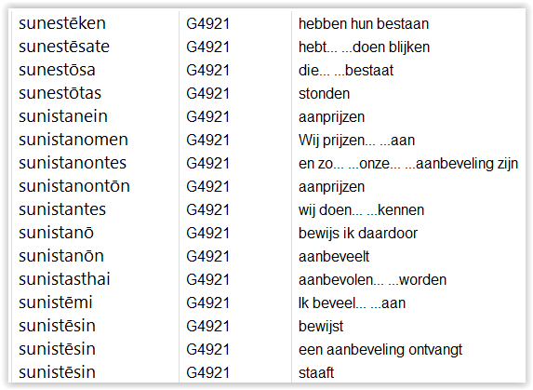
Romeinen 5
7 Want nauwelijks zal iemand voor een rechtvaardige sterven
(want misschien durft iemand nog voor een goed mens te sterven).
8 God bewijst echter zijn liefde jegens ons, dat toen wij nog zondaars waren,
Christus stierf ten behoeve van ons.
…die werd overgeleverd vanwege onze misstappen en opgewekt werd vanwege onze rechtvaardiging (4:25)
God bewijst Zijn liefde door een wereld die Zijn Zoon doodde (> goddelozen), het leven te geven!

Slide 10
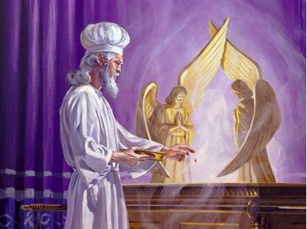
Romeinen 5
8 God bewijst echter zijn liefde jegens ons, dat toen wij nog zondaars waren,
Christus stierf ten behoeve van ons.
9 Veel meer dan nu gerechtvaardigd wordend in zijn bloed,
zullen wij door Hem gered worden van de toorn.
…opgewekt om onze rechtvaardiging (4:25)
gerechtvaardigd in het bloed van Hem die stierf, maar nu leeft

Slide 11
Romeinen 5
8 God bewijst echter zijn liefde jegens ons, dat toen wij nog zondaars waren,
Christus stierf ten behoeve van ons.
9 Veel meer dan nu gerechtvaardigd wordend in zijn bloed,
zullen wij door Hem gered worden van de toorn.
meerdere betekenissen =>

Slide 12
Romeinen 1
18 Want Gods toorn wordt onthuld van de hemel over alle goddeloosheid en onrechtvaardigheid van mensen, die de waarheid in onrechtvaardigheid ten onder houden…

Slide 13
Romeinen 1
18 Want Gods toorn wordt onthuld van de hemel over alle goddeloosheid en onrechtvaardigheid van mensen, die de waarheid in onrechtvaardigheid ten onder houden…
Romeinen 2
5 Maar in overeenstemming met jouw hardheid en onbezonnen hart
spaar jij voor jezelf toorn op in de dag van toorn
en van de onthulling van het rechtvaardig oordeel van God…
‘de grote dag van Hun toorn’ (Opb.6:17)
het oordeel over de dan levende mensheid op aarde

Slide 14
Romeinen 1
18 Want Gods toorn wordt onthuld van de hemel over alle goddeloosheid en onrechtvaardigheid van mensen, die de waarheid in onrechtvaardigheid ten onder houden…
Romeinen 2
5 Maar in overeenstemming met jouw hardheid en onbezonnen hart
spaar jij voor jezelf toorn op in de dag van toorn
en van de onthulling van het rechtvaardig oordeel van God...
duizend jaren later voor de grote witte troon (Opb.20:11-15)
oordeel over de doden

Slide 15
1 Thessalonicenzen 1
10 …en uit de hemelen zijn Zoon op te wachten, die Hij uit de doden opwekt, Jezus, die ons uitredt vanuit de toekomende toorn.
1 Thessalonicenzen 5
9 Want God plaatste ons niet tot toorn,
maar tot verwerving van redding door onze Heer Jezus Christus…

Slide 16
Romeinen 5
10 Want indien wij, toen wij vijanden waren,
met God verzoend werden door de dood van zijn Zoon,
veel meer dan zullen wij, wanneer wij verzoend worden,
gered worden in zijn leven.
wat is verzoening?
wie verzoent en wie wordt verzoend?

Slide 17
Romeinen 5
10 Want indien wij, toen wij vijanden waren,
met God verzoend werden door de dood van zijn Zoon,
veel meer dan zullen wij, wanneer wij verzoend worden,
gered worden in zijn leven.
God bewijst echter zijn liefde jegens ons, dat toen wij nog zondaars waren, Christus stierf ten behoeve van ons (5:8)
Maar, in het geval dat jouw vijand honger heeft, geef hem te eten; in het geval dat hij dorst heeft, geef hem te drinken; want wanneer jij dit doet, zal jij gloeiende kolen van vuur op zijn hoofd stapelen (12:20)

Slide 18
Romeinen 5
10 Want indien wij, toen wij vijanden waren,
met God verzoend werden door de dood van zijn Zoon,
veel meer dan zullen wij, wanneer wij verzoend worden,
gered worden in zijn leven.
door Zijn dood werden wij verzoend
veel meer zullen wij in Zijn leven worden gered
van de dood (1 Kor.15:22; 2 Tim.1:10)

Slide 19
Romeinen 5
11 Maar dát niet alleen, maar wij roemen ook in God door onze Heer Jezus Christus, door wie wij nu de verzoening ontvingen.
2 (….) en wij roemen op de hoop van de heerlijkheid van God.
3 Dat niet alleen, maar wij roemen ook in de verdrukkingen,
omdat wij weten, dat de verdrukking verduren bewerkt,
4 en het verduren beproefdheid, en de beproefdheid hoop.

Slide 20
Romeinen 5
11 Maar dát niet alleen, maar wij roemen ook in God door onze Heer Jezus Christus, door wie wij nu de verzoening ontvingen.
wij roemen niet alleen in wat wij van God ontvangen, maar ook in God zelf => God is degene die verzoent

Slide 21
Romeinen 5
12 Vanwege dit, net zoals door één mens de zonde de wereld binnenkwam,
en door de zonde de dood,
en zó de dood doorging tot in alle mensen, waarop allen zondigden...
Romeinen 5 gaat niet over individuen, maar over de mensheid
Christus stierf voor: zwakken (:6), goddelozen (:6), zondaren (:6) en vijanden (:10)
de ‘oorzaak’ is door één mens, de oplossing ook!
voor héél de mensheid

Slide 22
Romeinen 5
12 Vanwege dit, net zoals door één mens de zonde de wereld binnenkwam,
en door de zonde de dood,
en zó de dood doorging tot in alle mensen, waarop allen zondigden...
een vergelijking die Paulus pas afmaakt in vers 18-19
onderwijs gebaseerd op historische feiten
de dood is ‘erfelijk’ en op grond daarvan zondigen we

Slide 23
Romeinen 5
13 want tot op de wet was de zonde in de wereld,
maar zonde wordt niet toegerekend, als er geen wet is,
zonde kreeg bij de komst van de wet de vorm van overtreding
op overtreding volgt toorn/straf =>
Want de wet bewerkt toorn; echter waar geen wet is, daar is ook geen overtreding (4:15)

Slide 24
Romeinen 5
14 maar de dood heerst, vanaf Adam tot aan Mozes,
ook over degenen, die niet zondigen
in de gelijkenis van de overtreding van Adam,
die een type is van Hem, die zou komen.
Adam overtrad een gebod => overtreding
maar van Adam tot Mozes was er geen wet
zonde was geen overtreding
toch stierf men

Slide 25
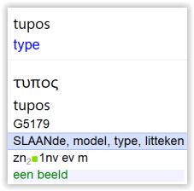
Romeinen 5
14 maar de dood heerst, vanaf Adam tot aan Mozes,
ook over degenen, die niet zondigen
in de gelijkenis van de overtreding van Adam,
die een type is van Hem, die zou komen.
vers 12: ‘zoals door één mens….
Adam als type van Christus

